Slide 1



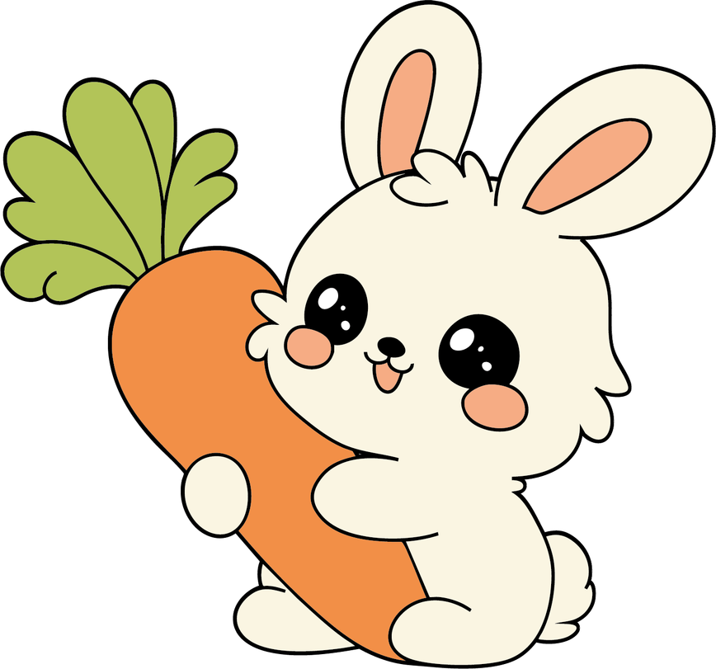



UBND XÃ XUÂN HỒNG
TRƯỜNG MẦM NON XUÂN HỒNG B
LĨNH VỰC PTNN
Truyện: vì sao thỏ cụt đuôi
Giáo viên: Đinh Thị Thu Hằng
Lớp: NTD5

Slide 2

Hoạt động 1: ổn định tổ chức
  Cô cho xuất hiện rối thỏ

Slide 3

HOẠT ĐỘNG 2
KỂ CHUYỆN BÉ NGHE
  Cô kể lần 1: Kể chuyện diễn cảm:
  Cô kể lần 2: Cô kể kết hợp màn hình hoặc tranh minh họa.
  Cô kể lần 3: Kết hợp sân khấu rối
  Cô kể lần 4: Trích dẫn, đàm thoại.

Slide 4
Cô vừa kể các con nghe câu chuyện gì?
Trong truyện có những nhân vật nào?
Thỏ rủ ai đi chơi? Đi chơi ở đâu?
Điều gì đã xảy ra trong chuyến đi chơi này?

Slide 5




Trò chơi: Chim sẻ và ô tô
- Cô giới thiệu tên trò chơi.
- Cô hướng dẫn cách chơi, luật chơi

Slide 6
Hoạt động 3: Kết thúc

Slide 7
Thank You For Playing

